Slide 1
MESANGES
FLINGUEUSES...
Sur des paroles empruntées à Michel AUDIARD
J. DUFOUR – mai 2021

Slide 2
Quelque part en banlieue, après la levée des restrictions gouvernementales, une petite terrasse a rouvert.
Deux habituées avaient réservé...

Slide 3
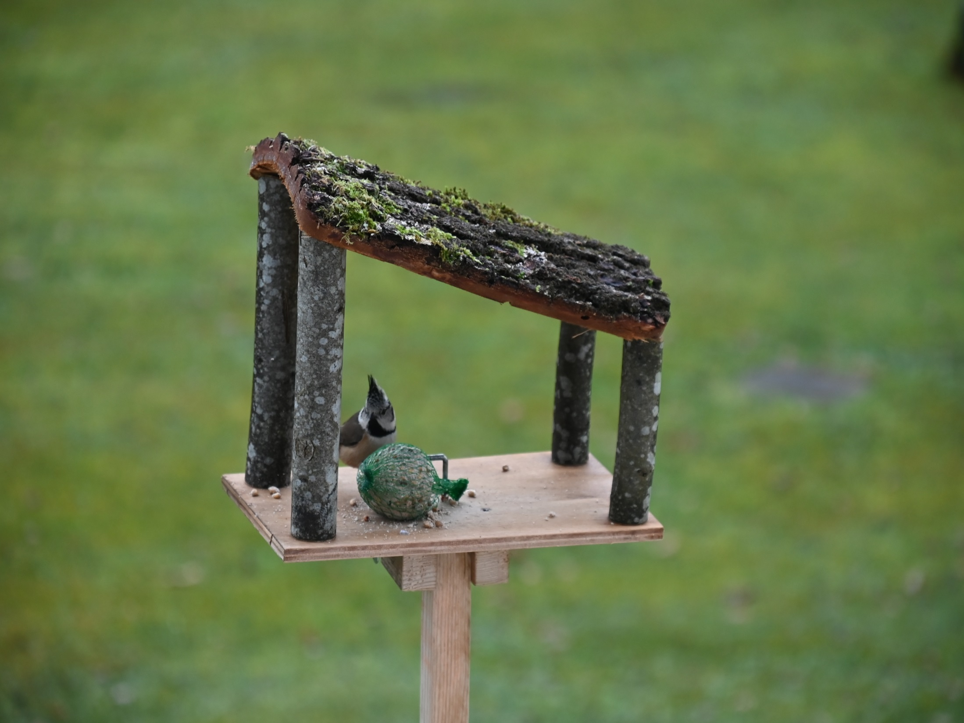
Sympa, cette taule !!

Slide 4
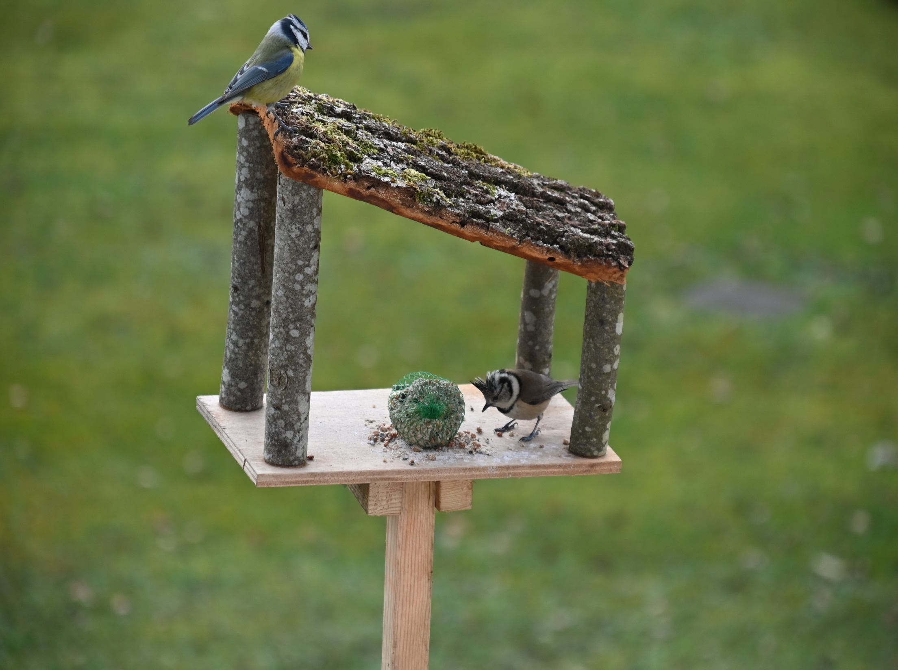
Ouais, sympa cette taule... hé, hé ! elle ne m’a pas vue !

Slide 5
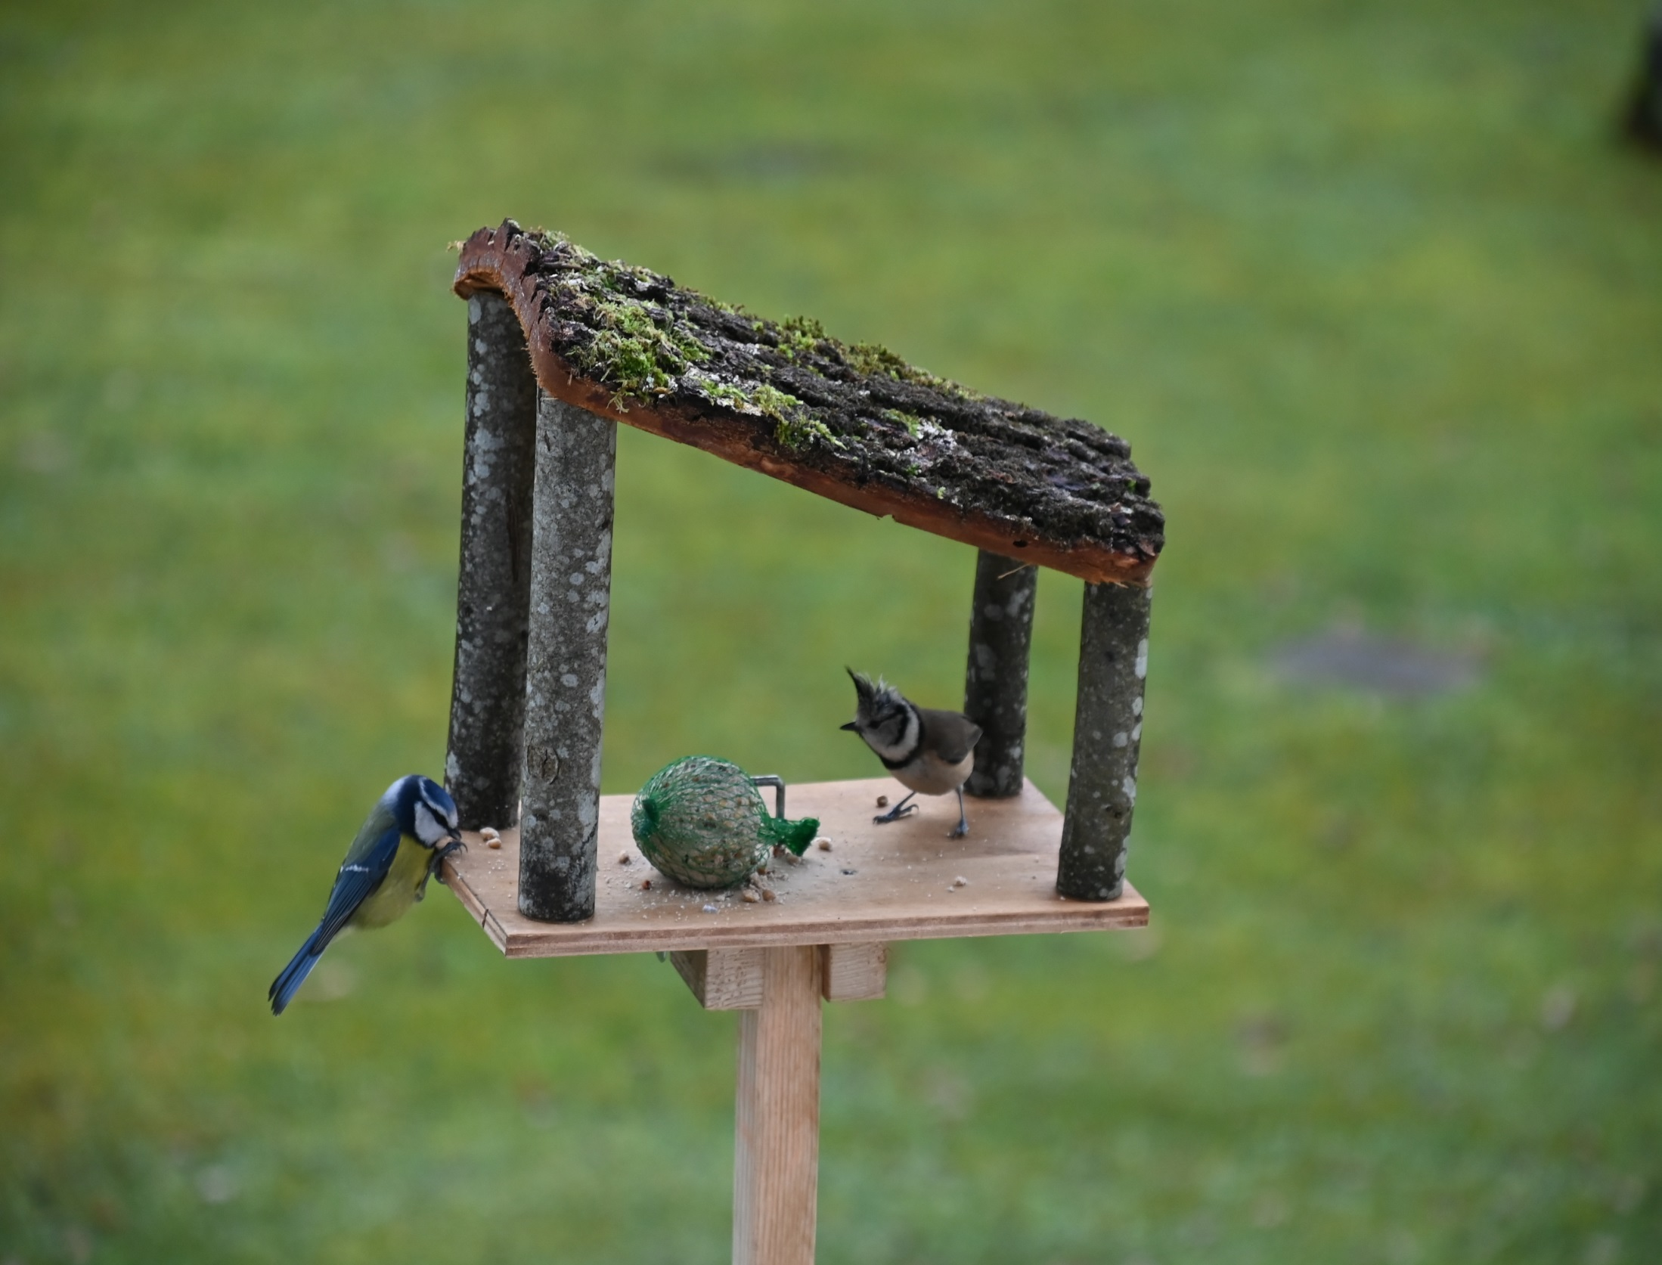
! ?
Ouais, y’a de la graine à becqueter ici...

Slide 6
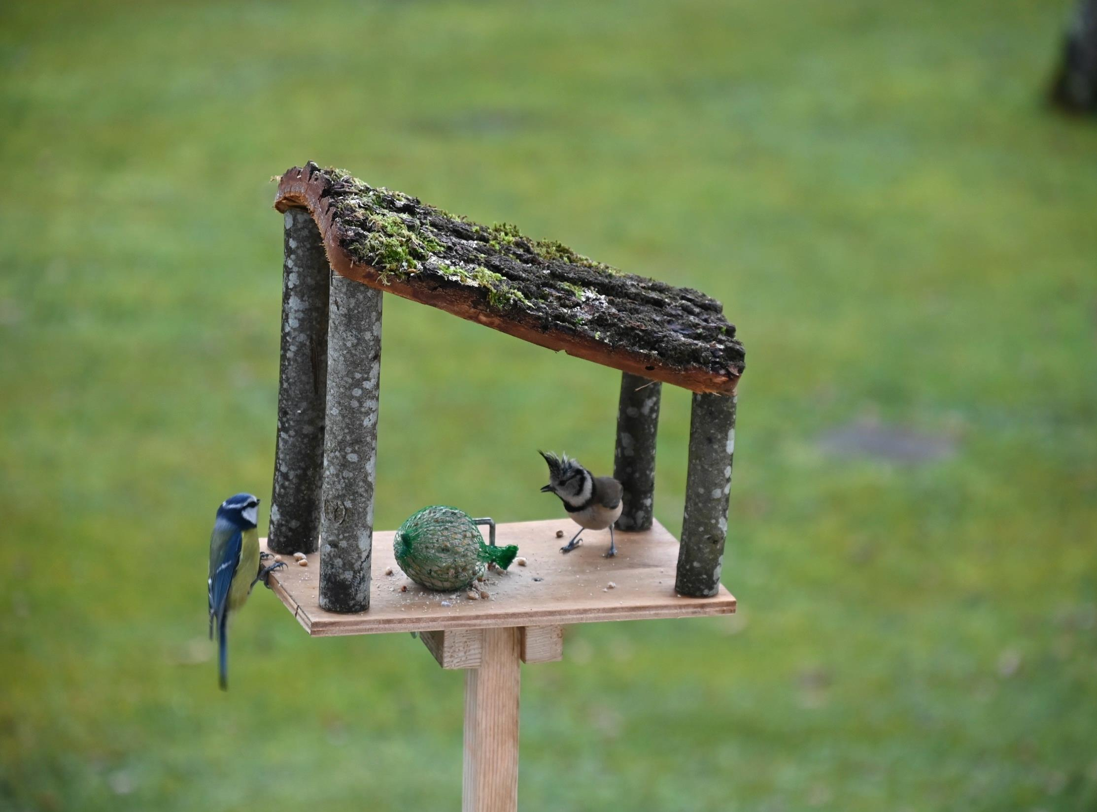
Hé, mais t’es qui, toi ? Tu te prends pour une poule pour venir picorer comme ça ?
Pas très fute fute la mésange bleue...
N’empêche, une mésange bleue, ça vole mieux qu’une poule !

Slide 7
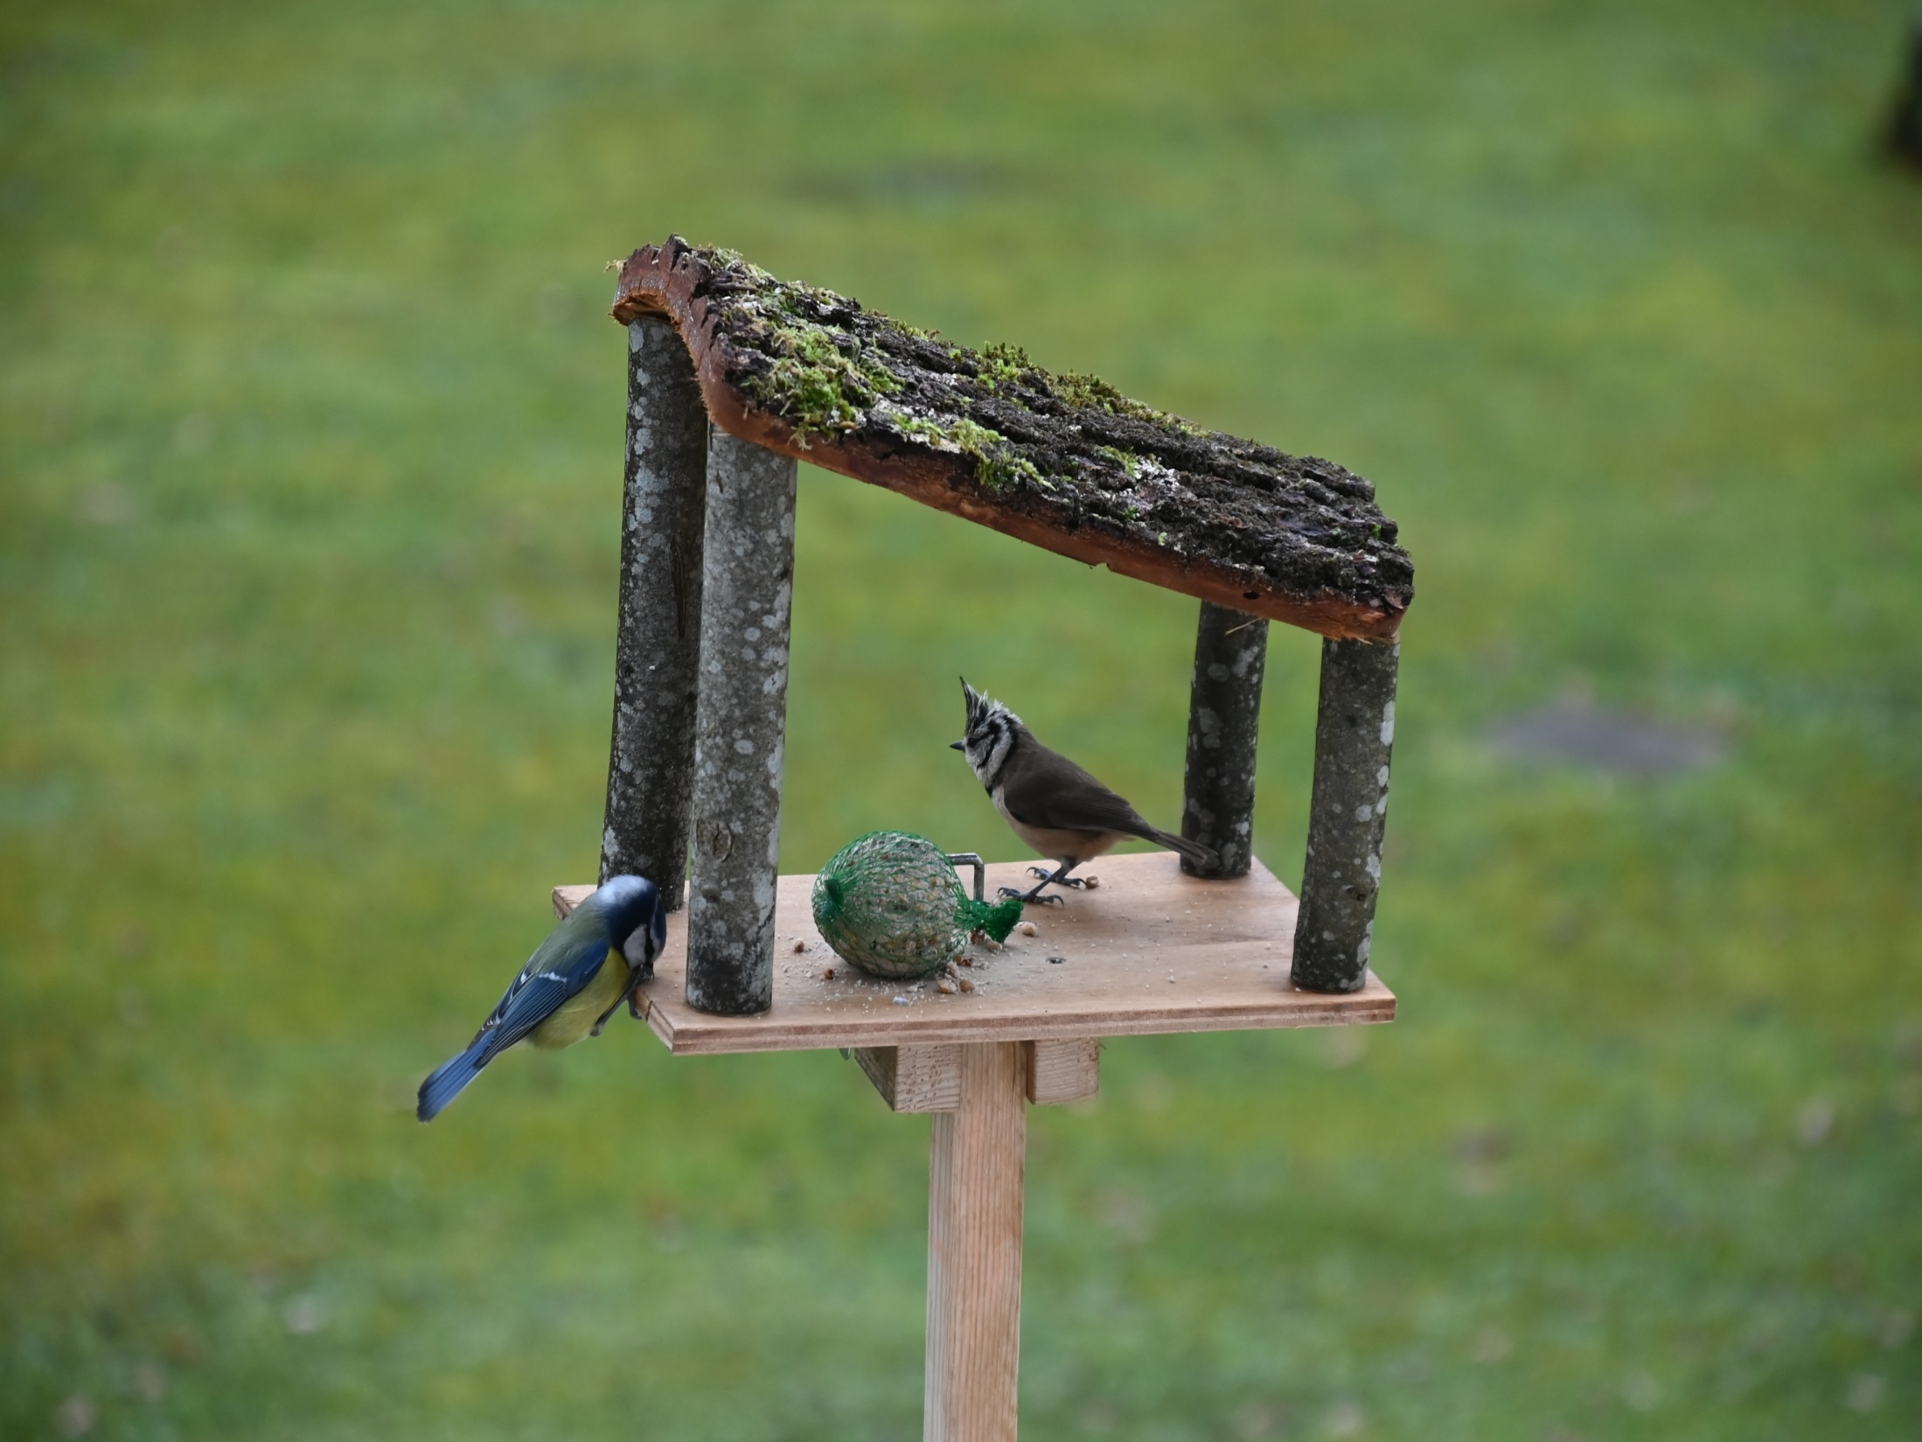
Super, ce cocktail de graines,
j’y trouve un goût de pomme...
Oui, y’en a...
Faut reconnaître que... c’est du brutal !

Slide 8
Y’a pas que d’la pomme...
Y’aurait pas d’la betterave ?
Si, y’en a aussi...

Slide 9
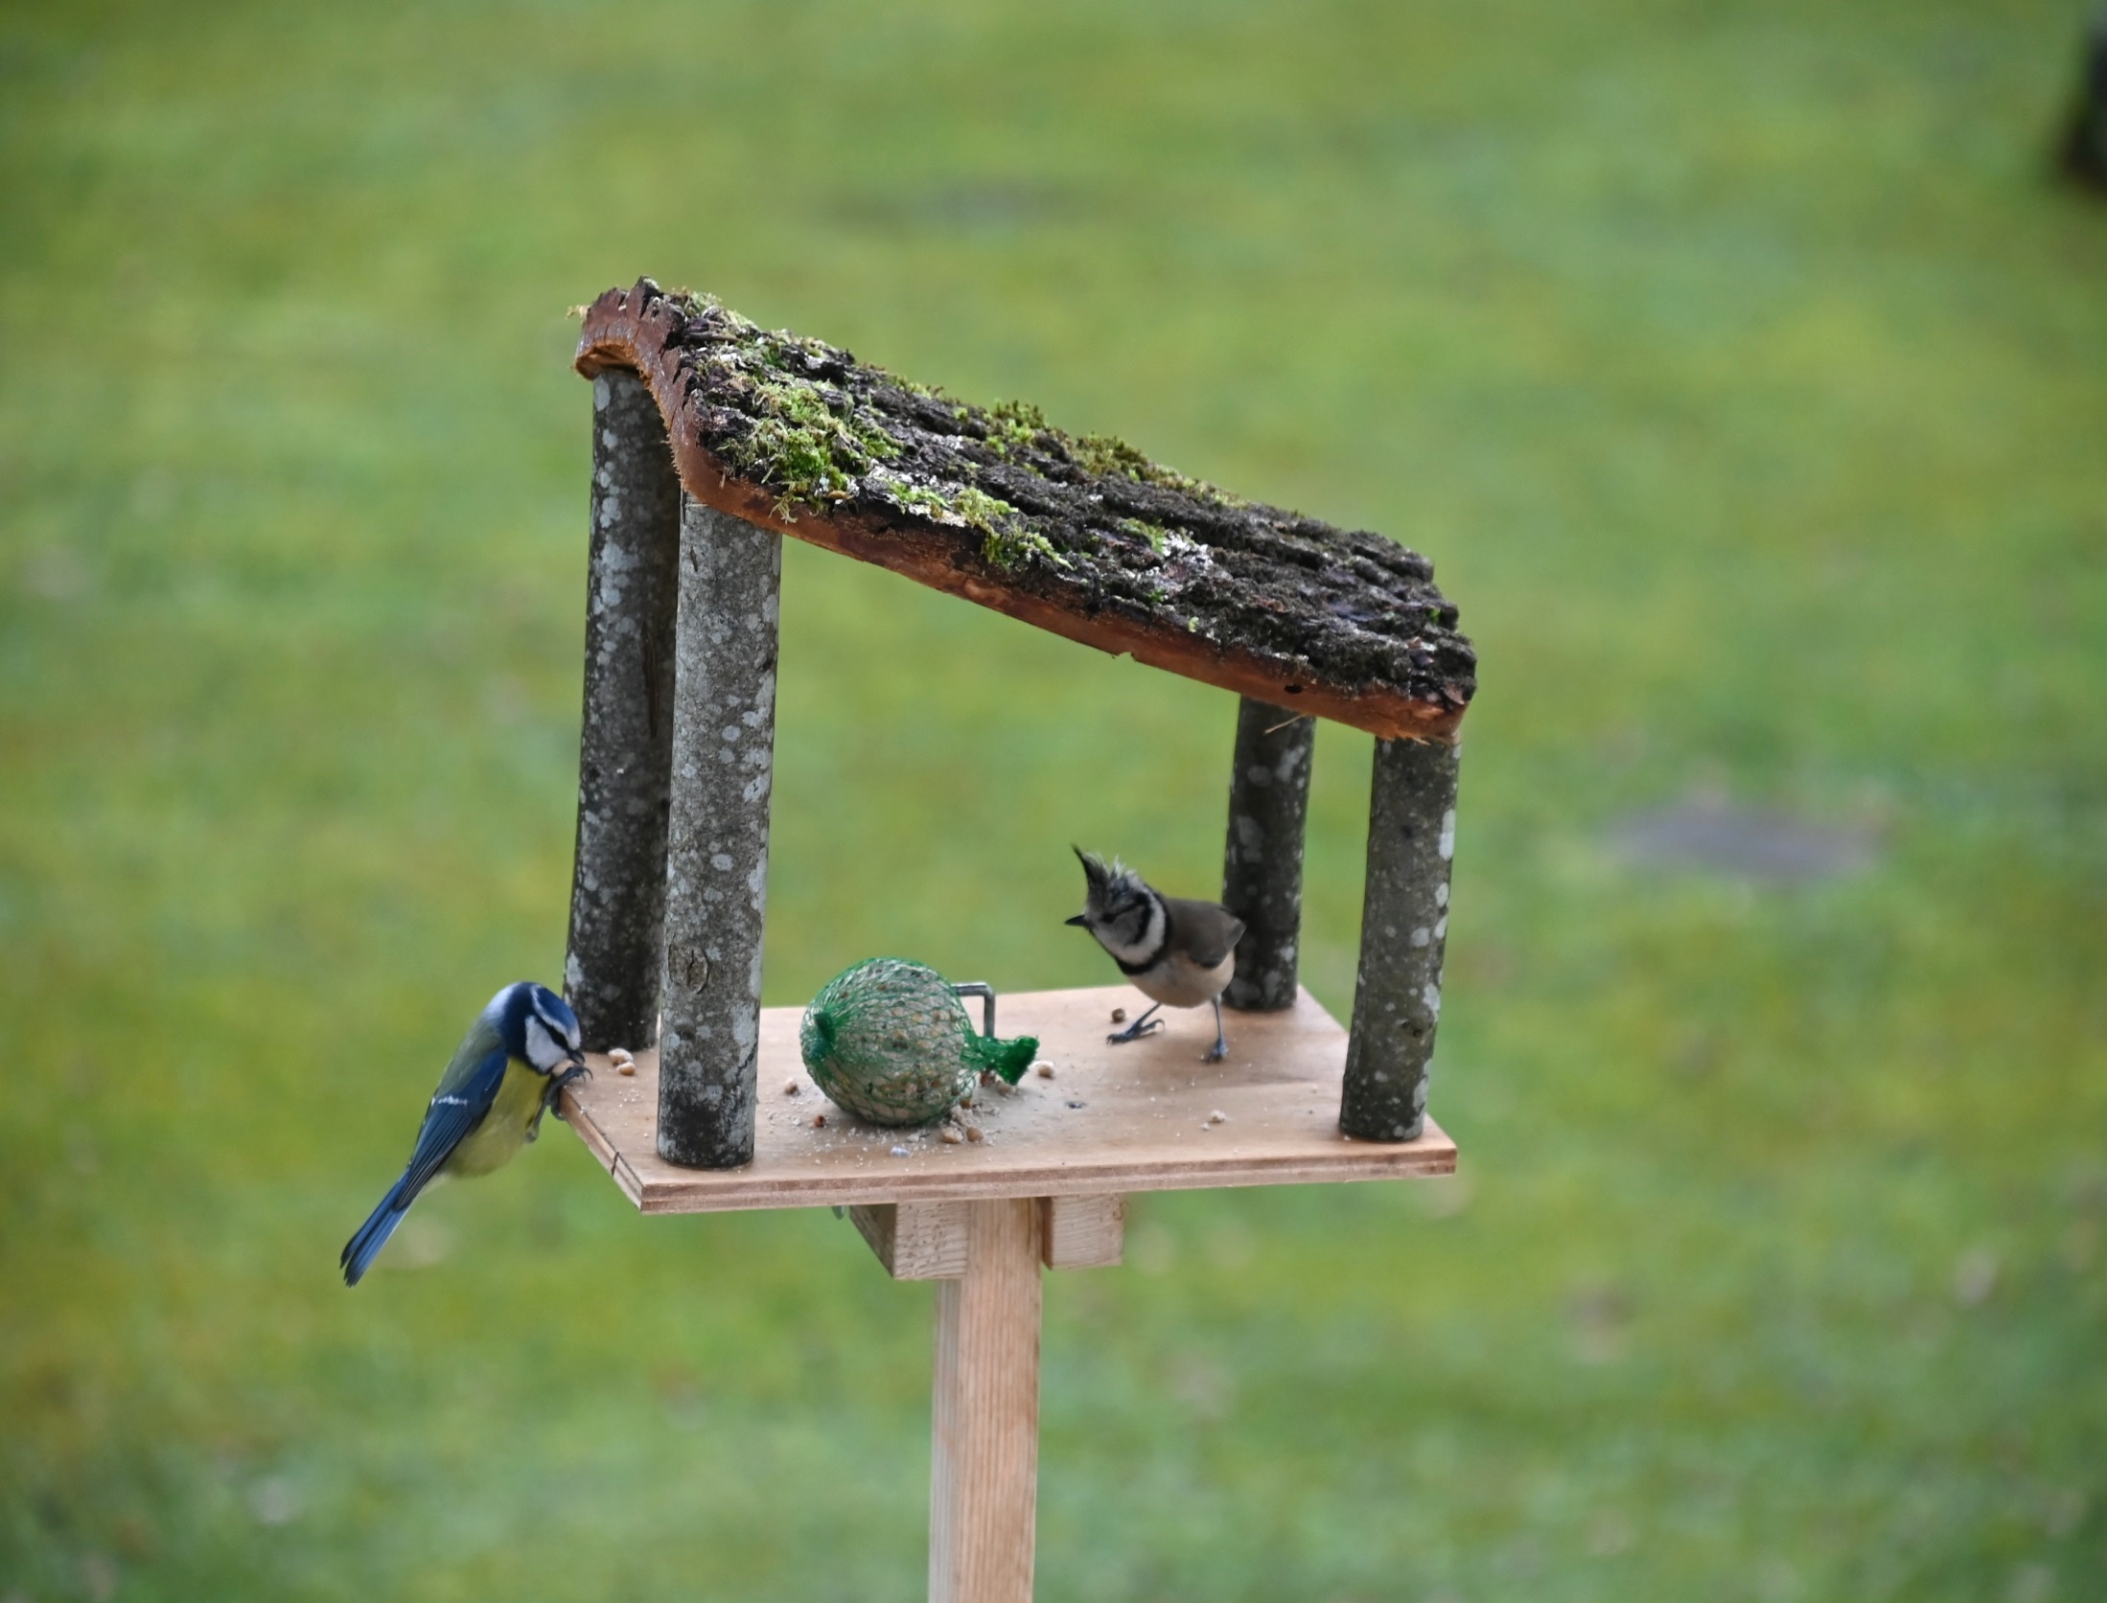
On a dû arrêter la fabrication, y’a des clients qui devenaient aveugles.
J’ai connu une mésange polonaise qui en prenait au petit déjeuner...

Slide 10
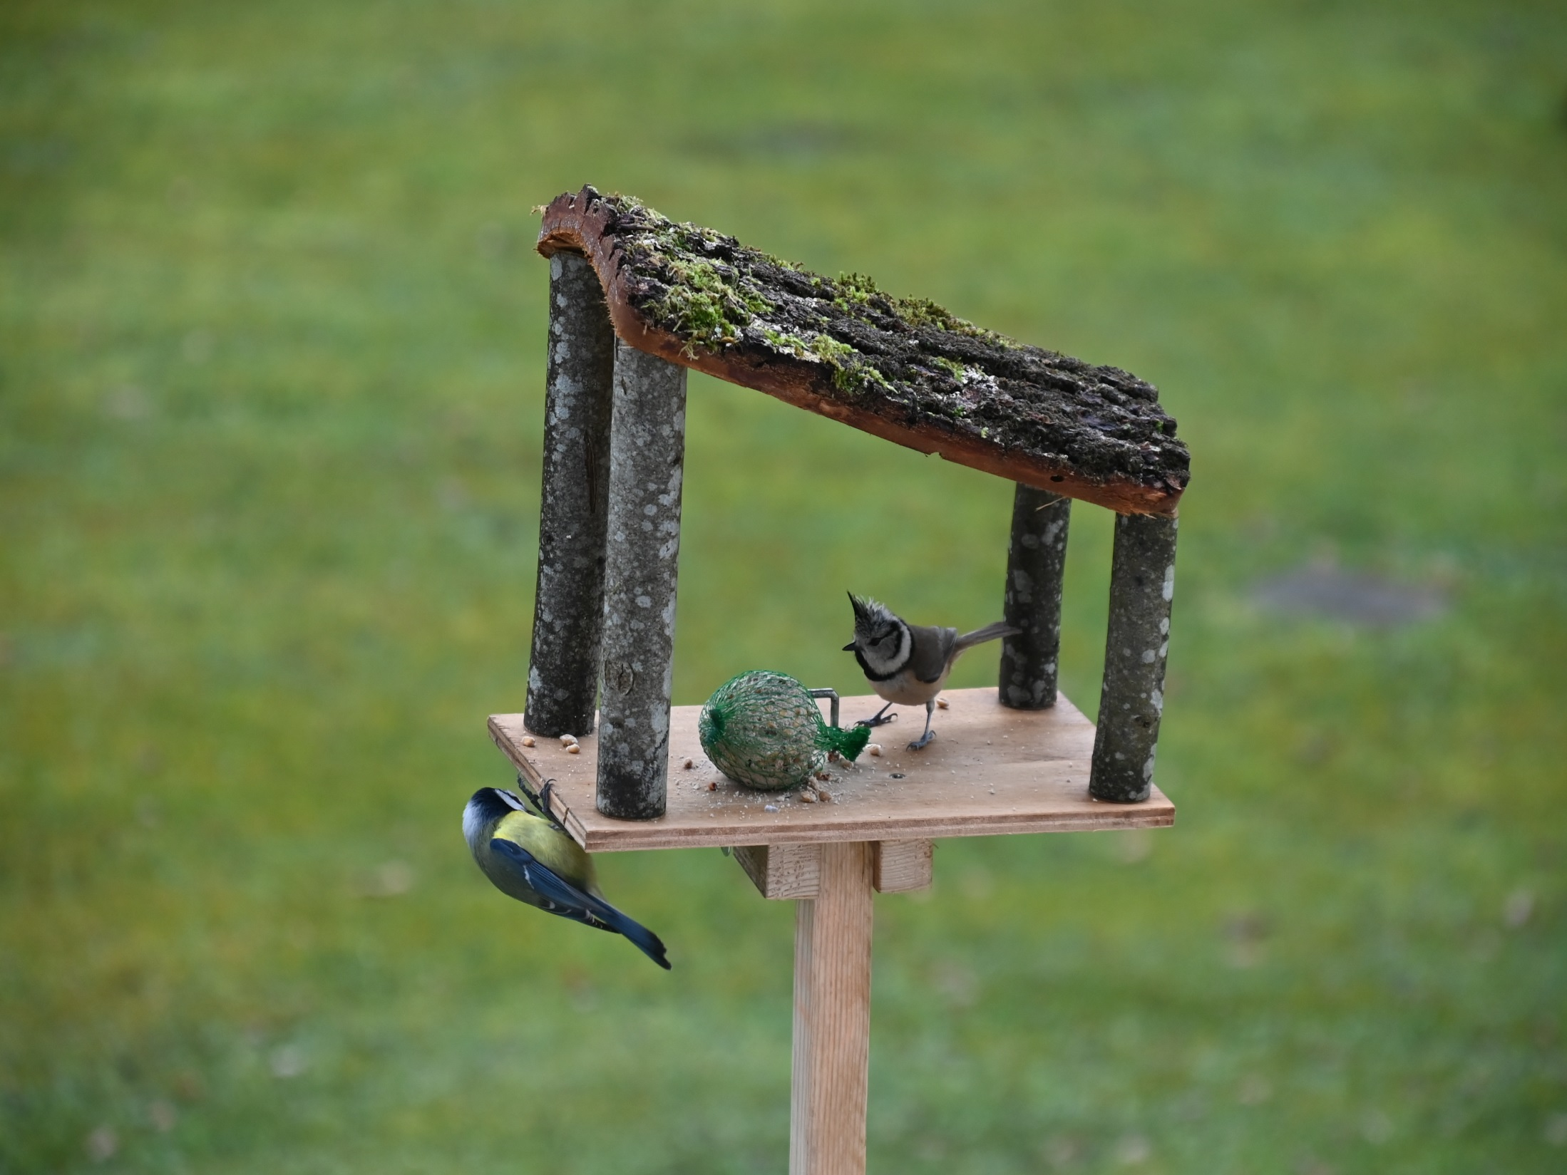
Ouais, mais moi je suis la mésange huppée, et ici c’est MA CANTOCHE !
Pas trop partageuse, la décoiffée...

Slide 11
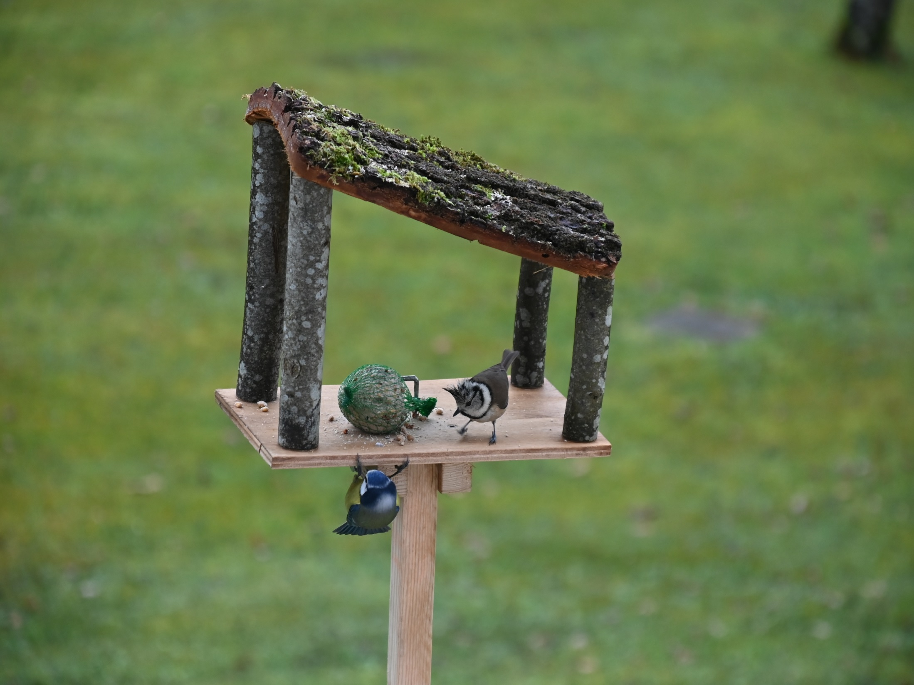
Mais elle connaît pas la huppée, celle-là ? Elle va avoir un réveil pénible, j’ai voulu être diplomate, éviter que le sang coule, mais maintenant c’est fini, je vais la faire marcher à coup de lattes.
Ouaouh, je sens que ça va être chaud...

Slide 12
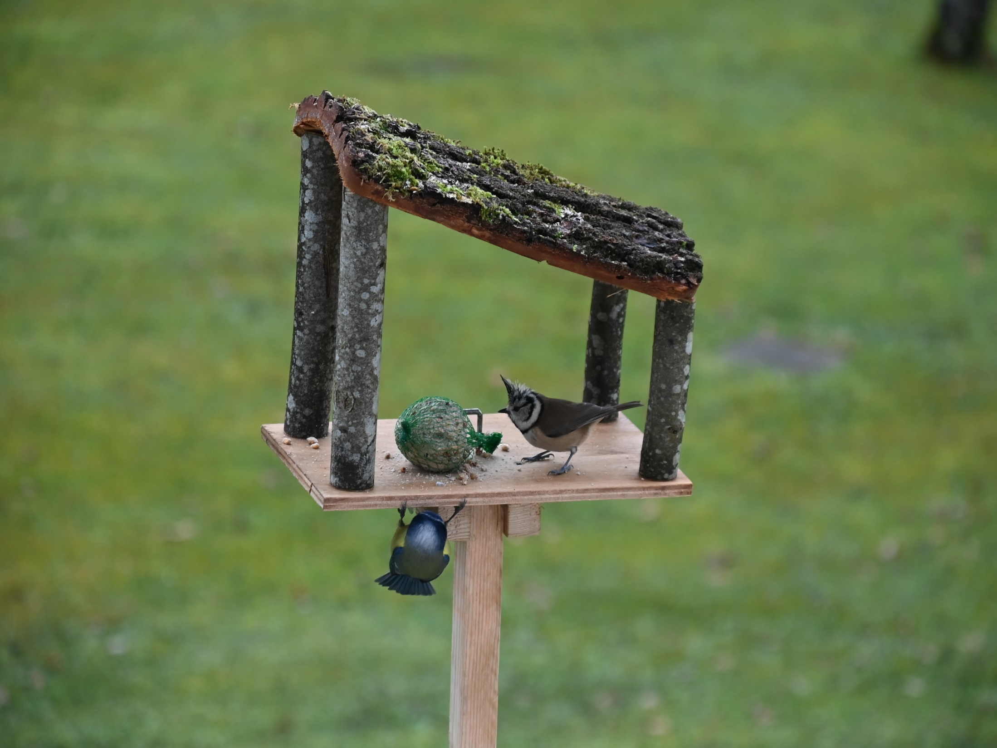
Je vais la jouer discrétos...
Je vous promets qu’elle demandera pardon. Et au garde-à-vous !

Slide 13
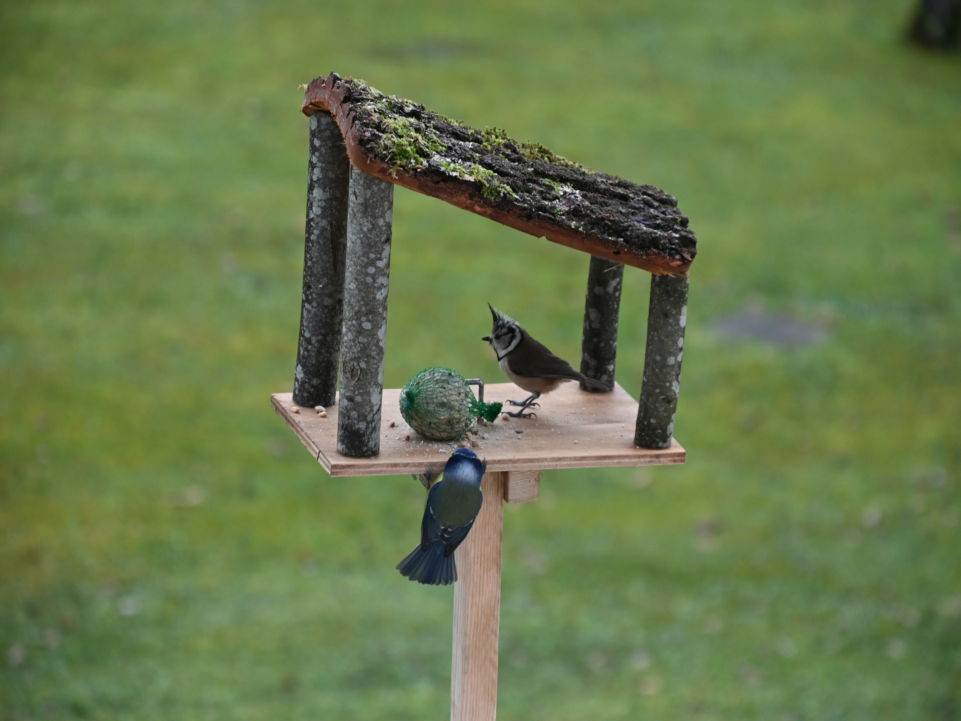
Elle m’énerve celle-là...
Et moi, pourquoi j'm'énerverais ? Madame joue les lointaines ! D'ailleurs je peux très bien lui claquer le bec sans m'énerver !

Slide 14
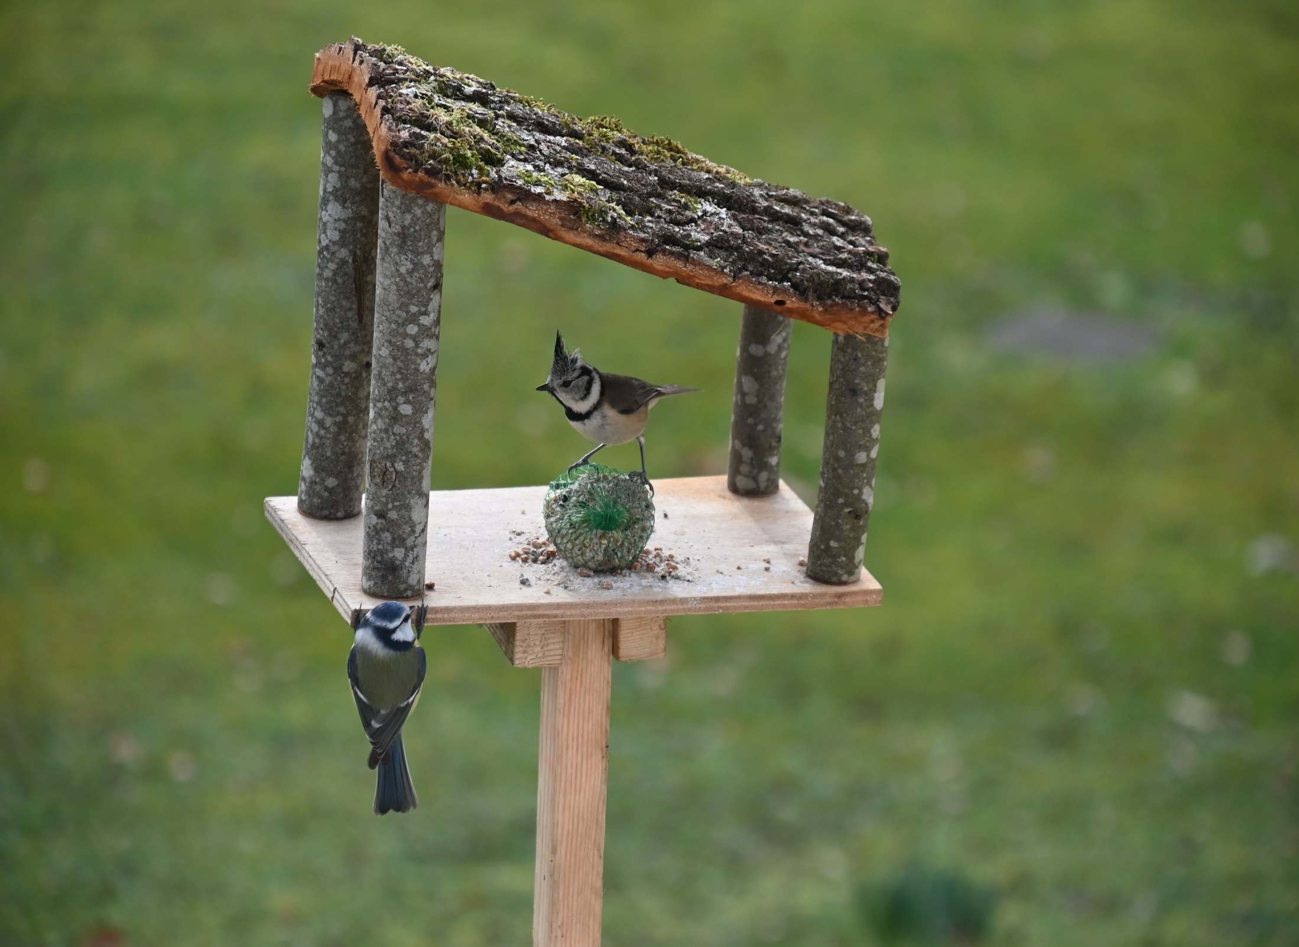
Allez, hop ! Et encore une que la huppée n’aura pas...
La mésange huppée, parfois rude, reste courtoise, mais la vérité m’oblige à te le dire, tu commences à me les briser menu !

Slide 15
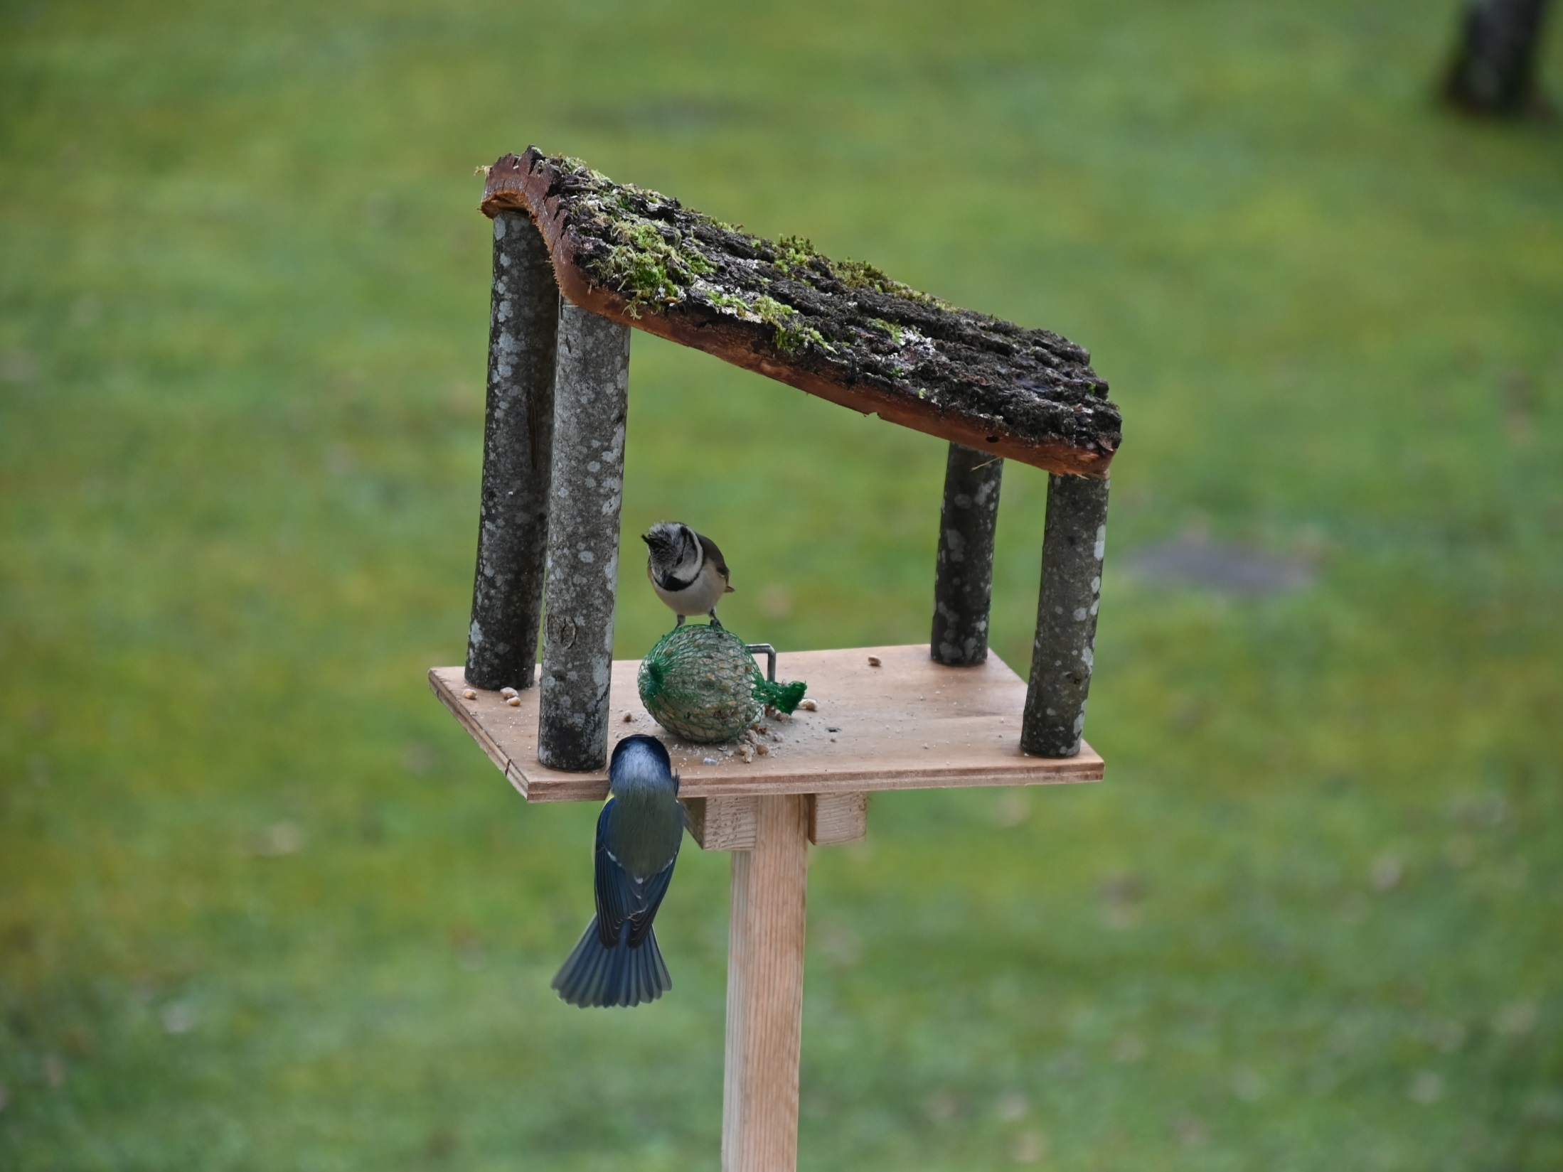
Eh, tu sais que j’ai la puissance de feu d'un croiseur et des flingues de concours !
Quand les mésanges de 17 grammes disent certaines choses, celles de 12 grammes les écoutent...

Slide 16
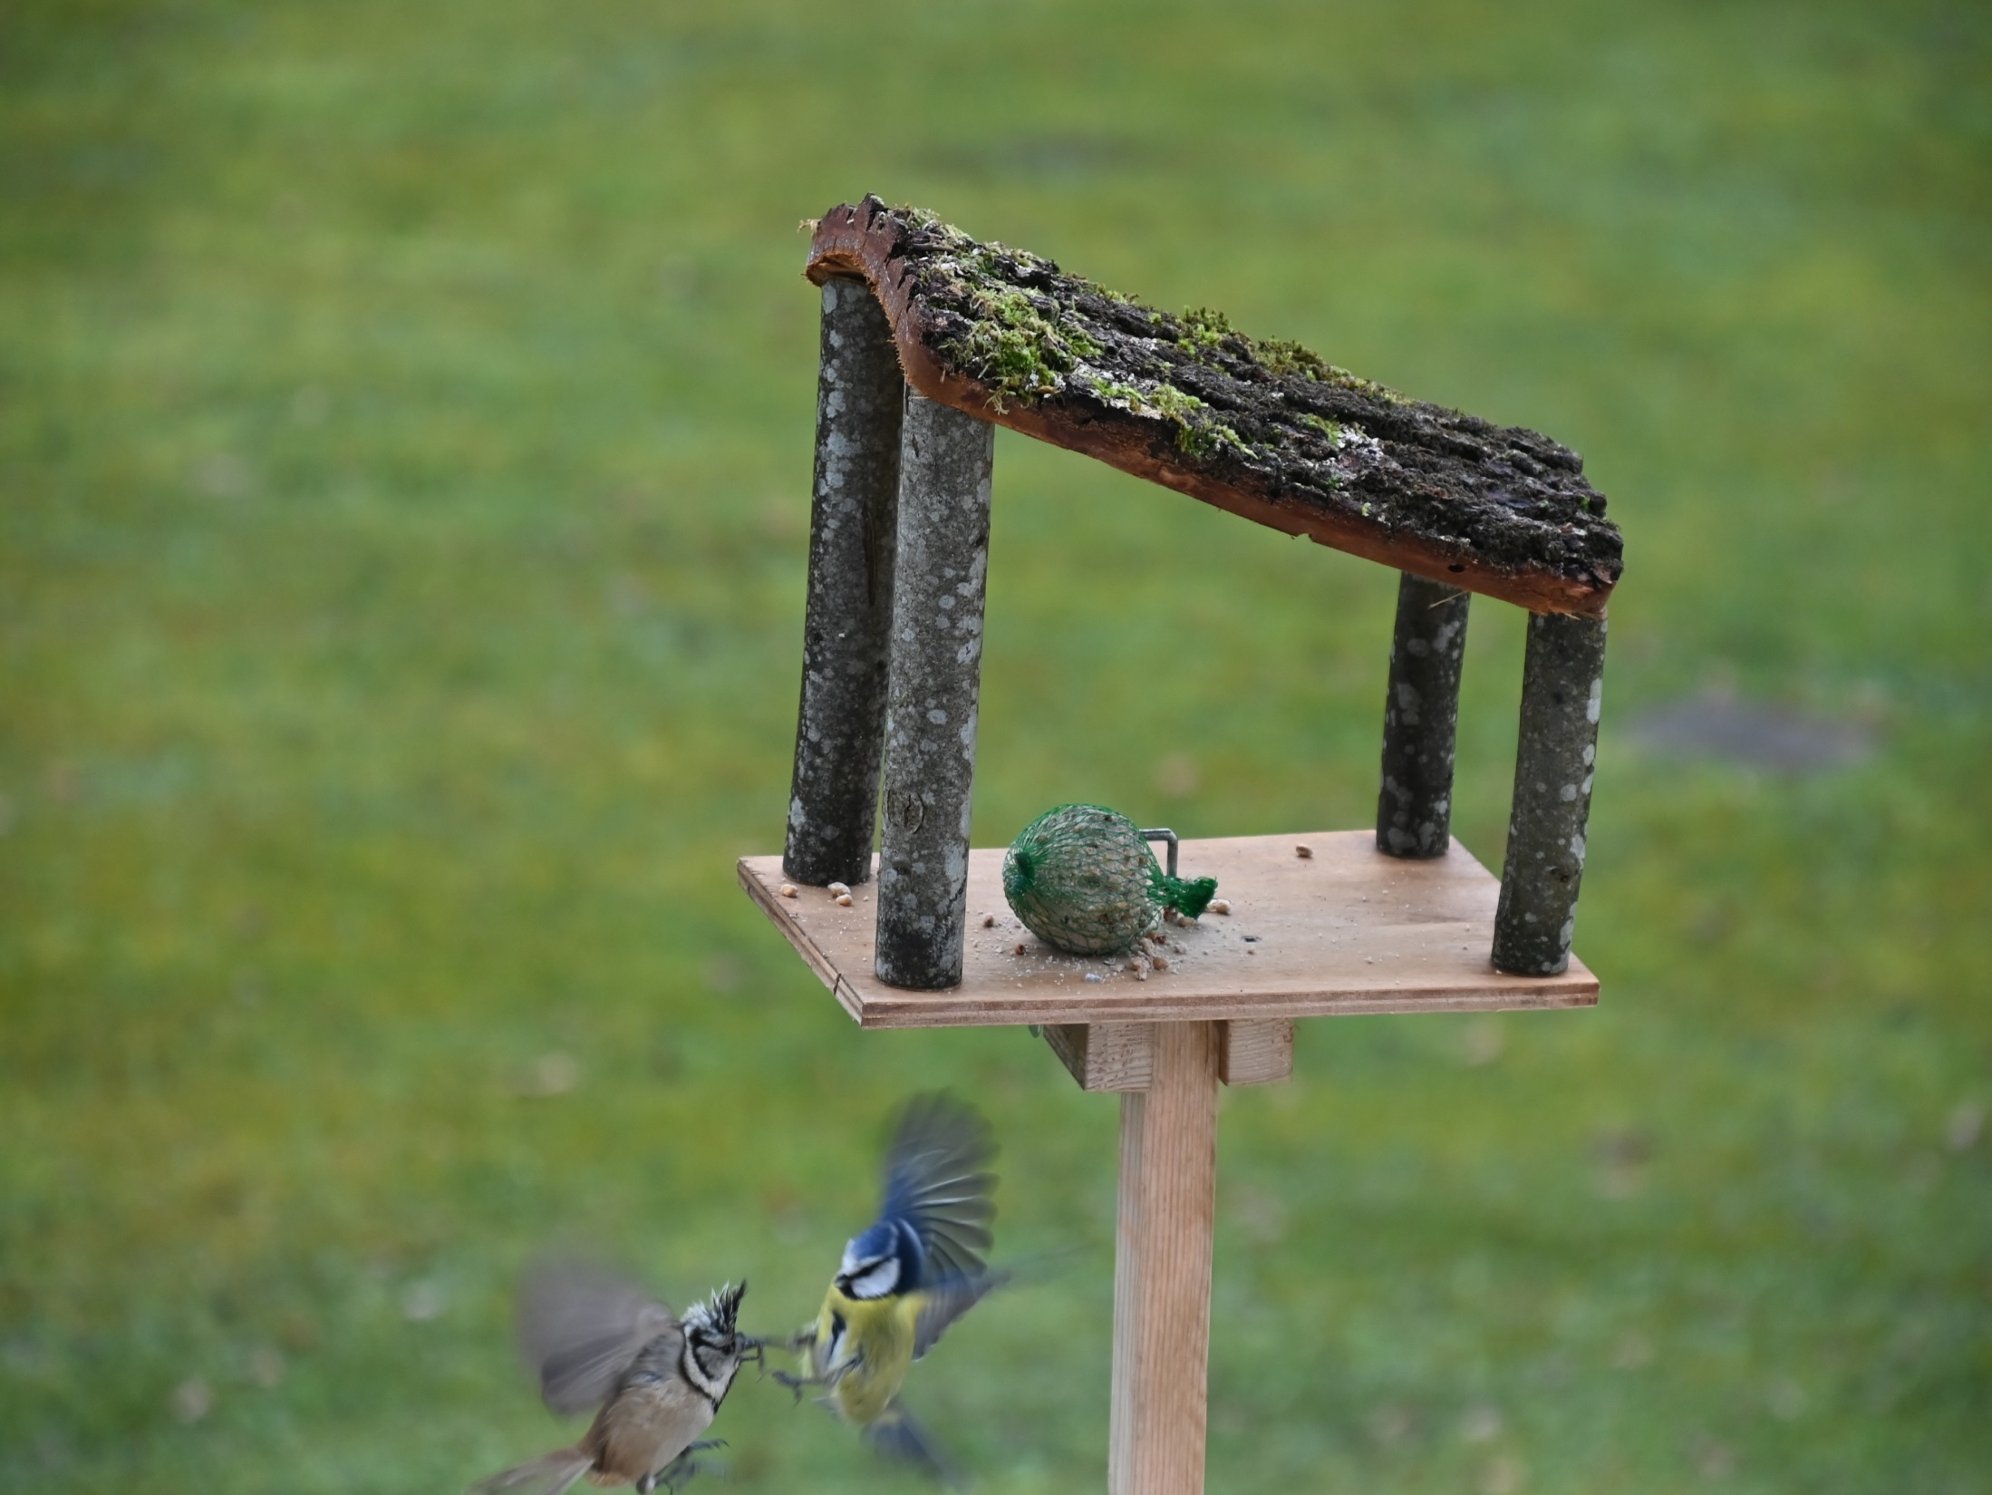
Casse-toi de là !
Il vaut mieux s'en aller la tête basse que les pieds devant.

Slide 17
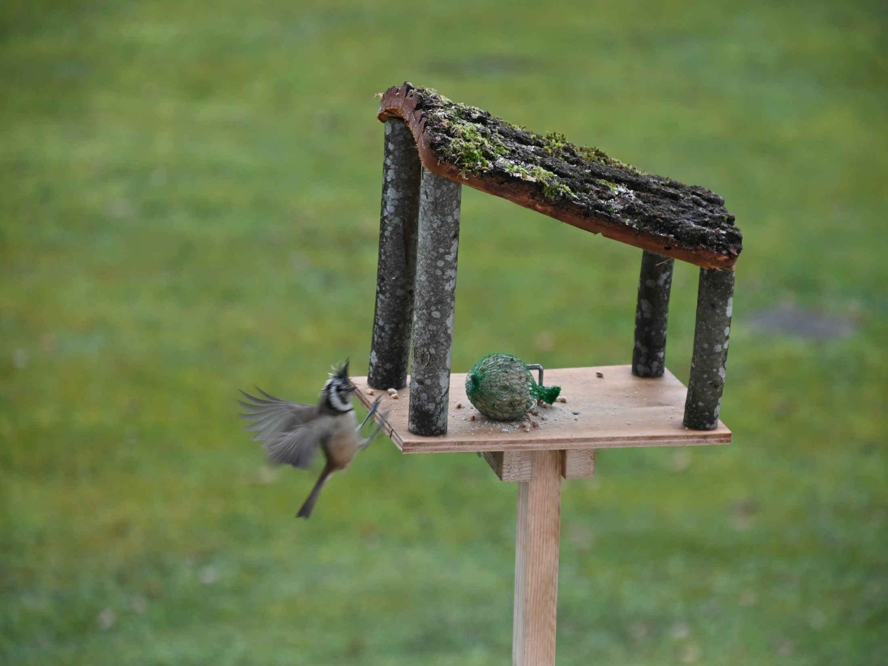
Non mais ! Bon débarras !

Slide 18
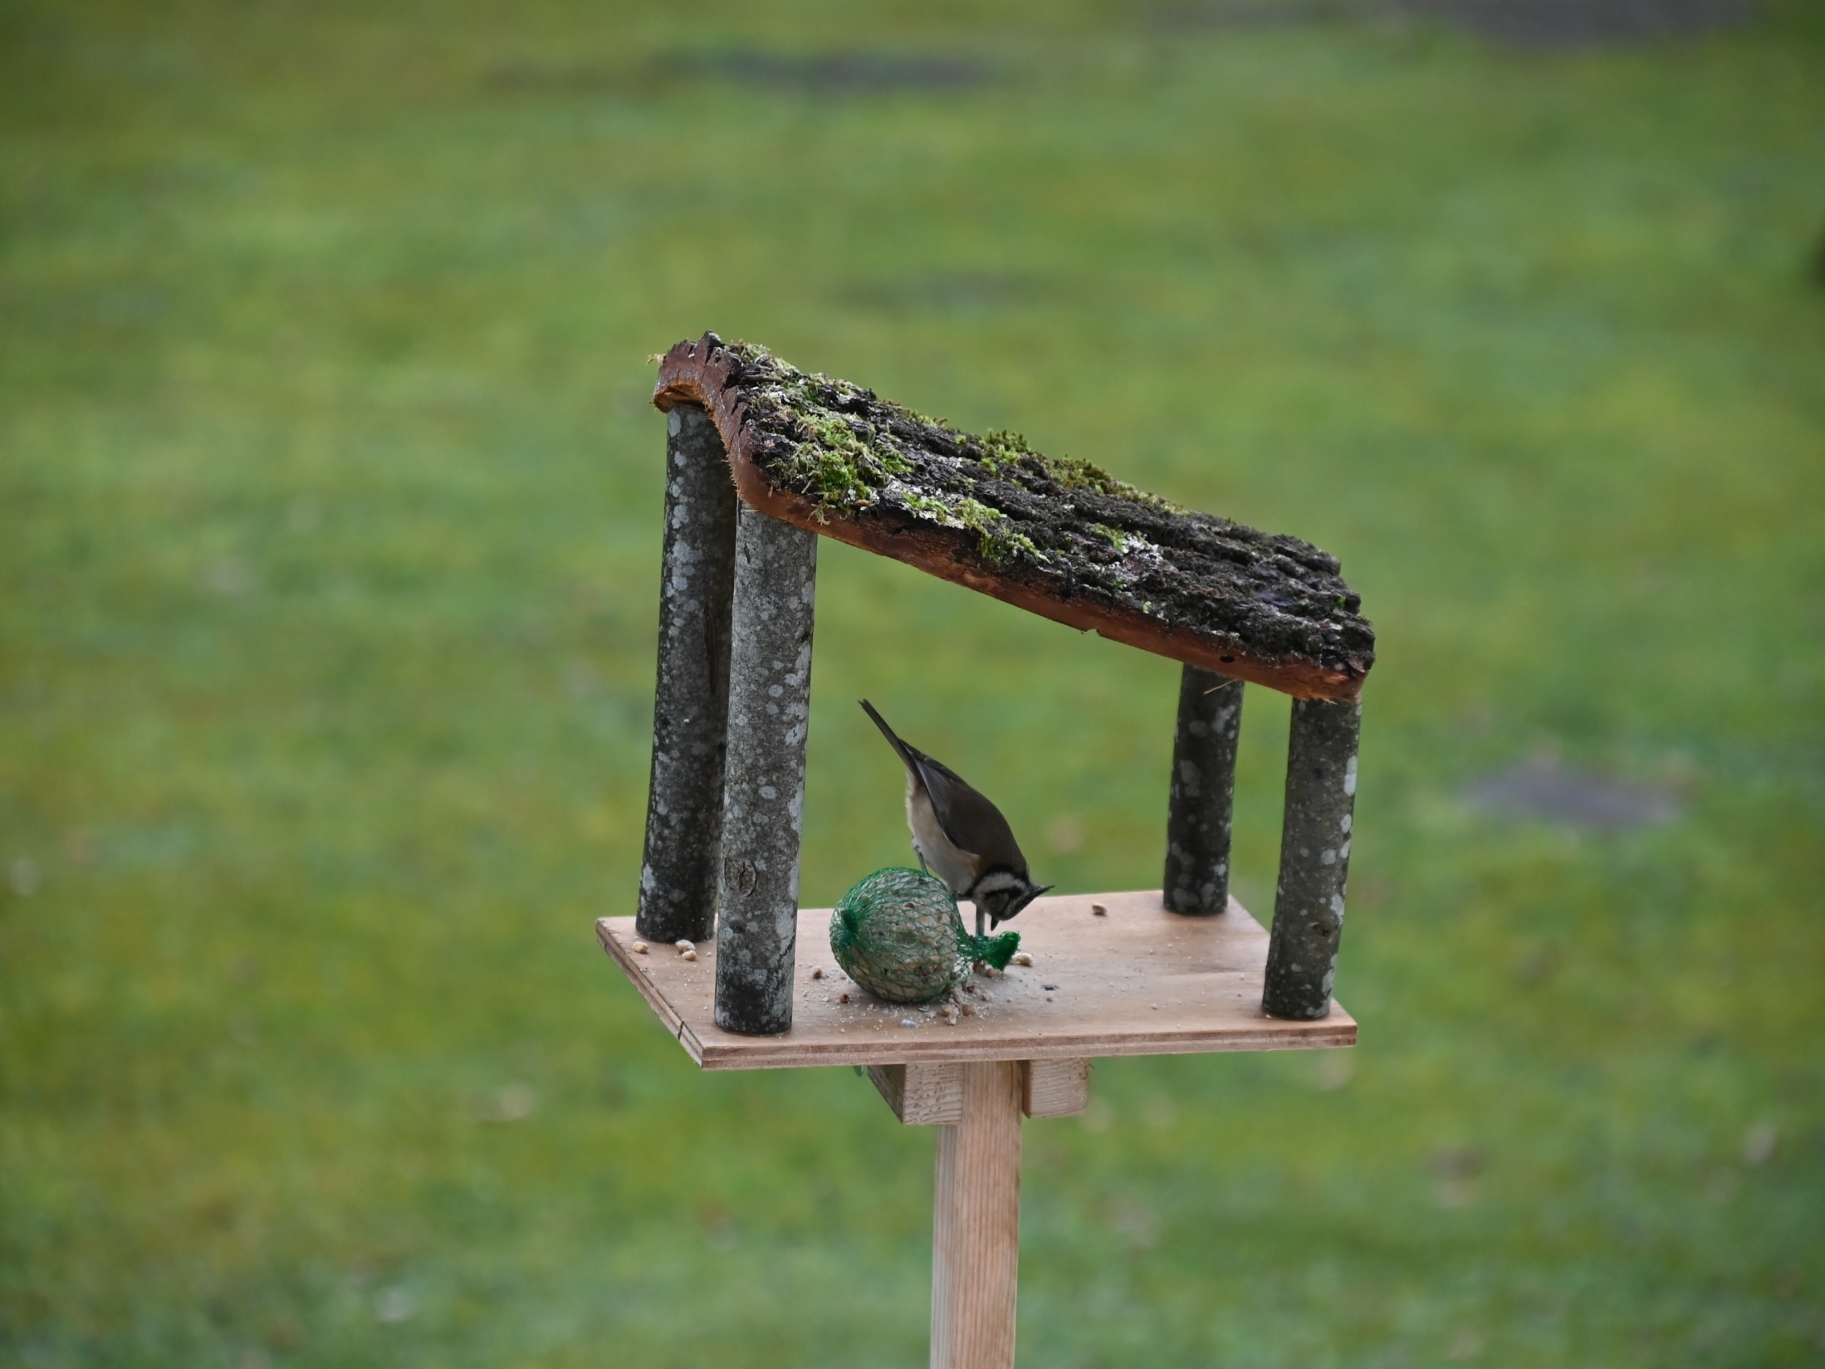
Elle va se préparer à des moments difficiles, à des nuits blanches, à des nervous breakdown !

Slide 19
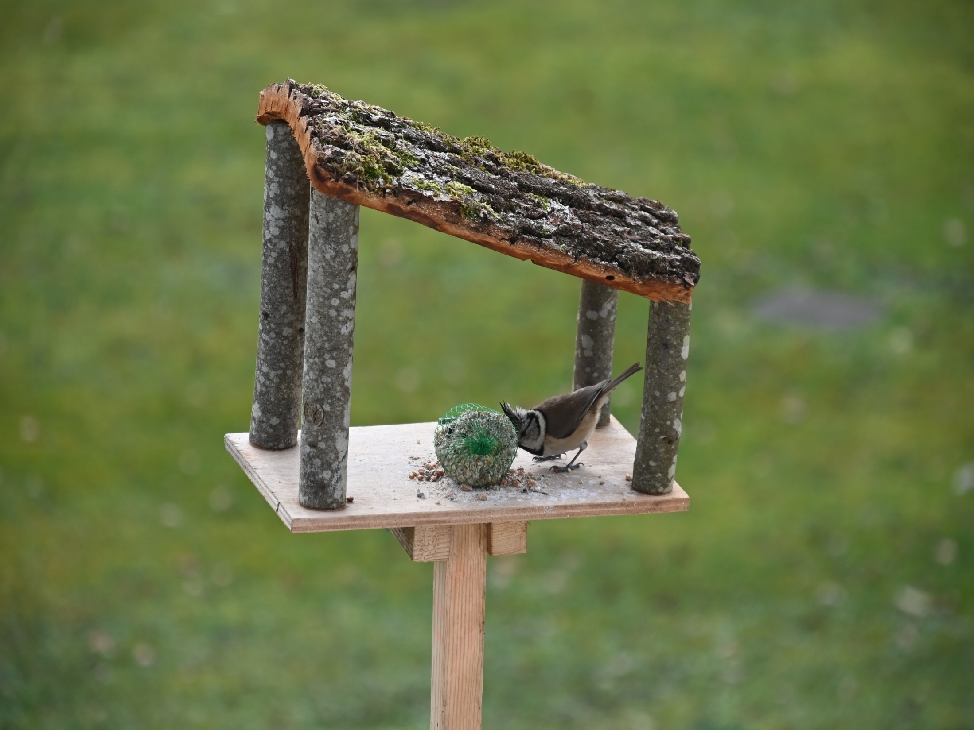
J’vais la renvoyer tout droit à la maison mère, au terminus des prétentieuses !

Slide 20
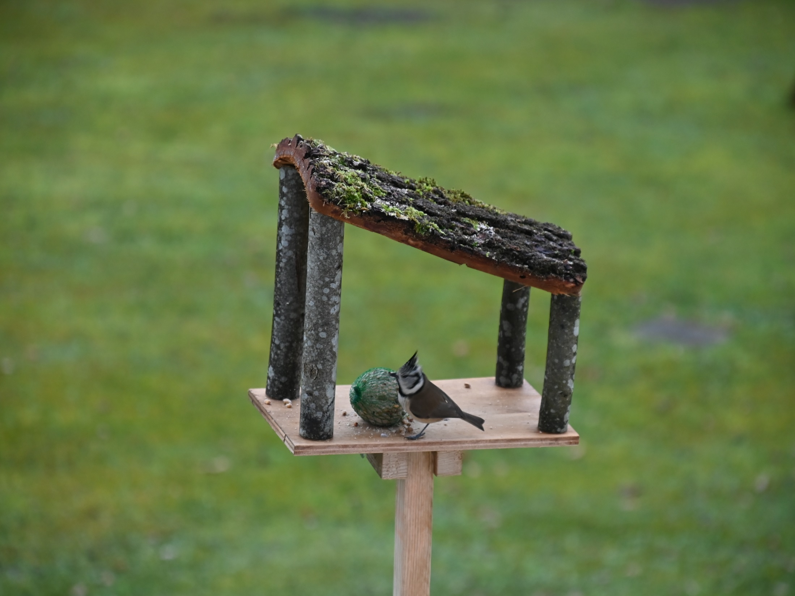
Assez causé, j’vais aller faire un tour...

Slide 21
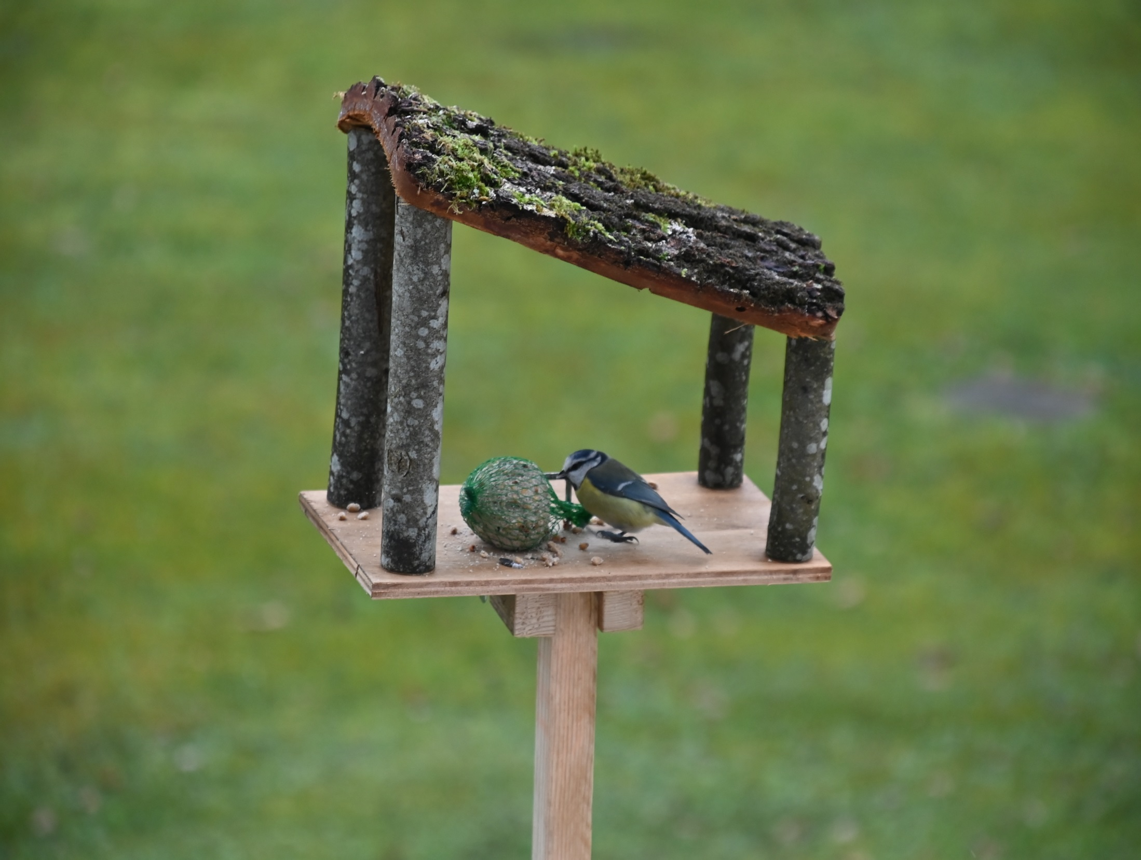
Non mais ! T’as déjà vu ça ? En pleine paix !
Elle chante, et puis crac ! Un bourre-pif. Elle est complètement folle, cette décoiffée !

Slide 22
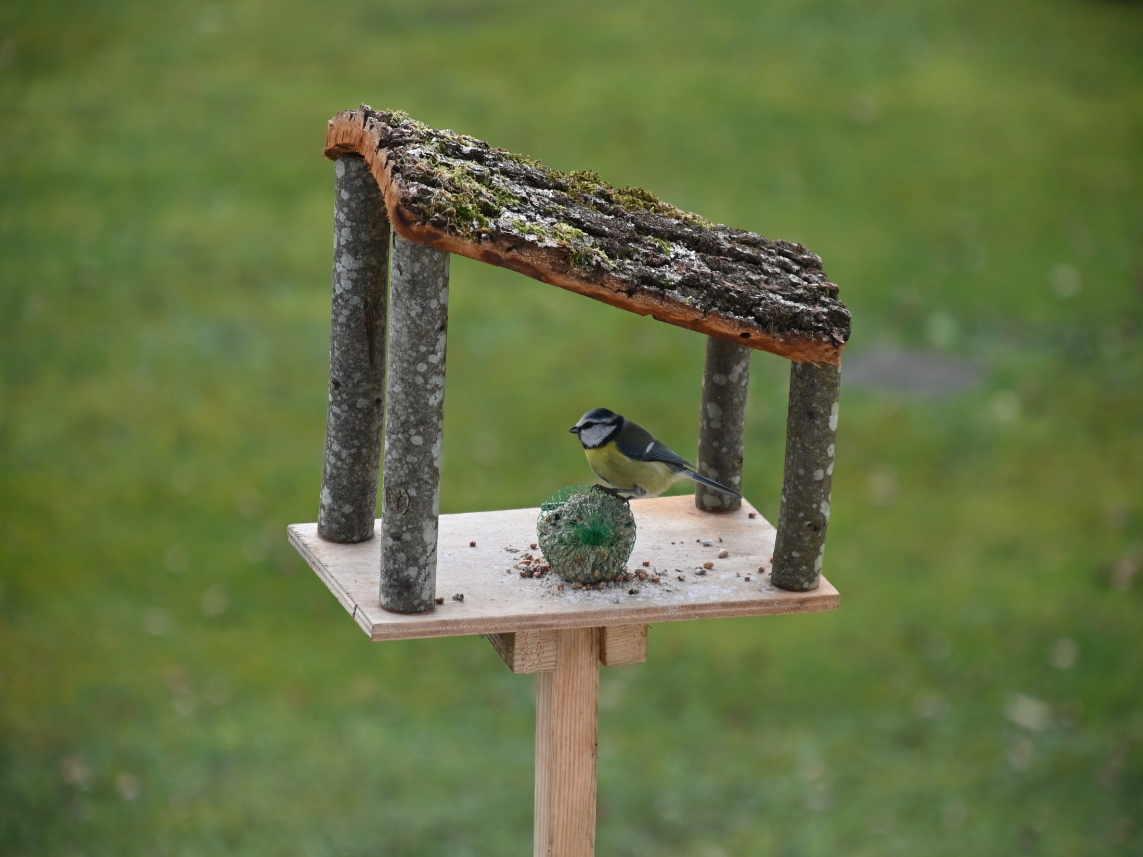
Mais moi, les dingues, je les soigne, j’m’en vais lui faire une ordonnance, et une sévère. Je vais lui montrer qui c’est La Bleue.

Slide 23
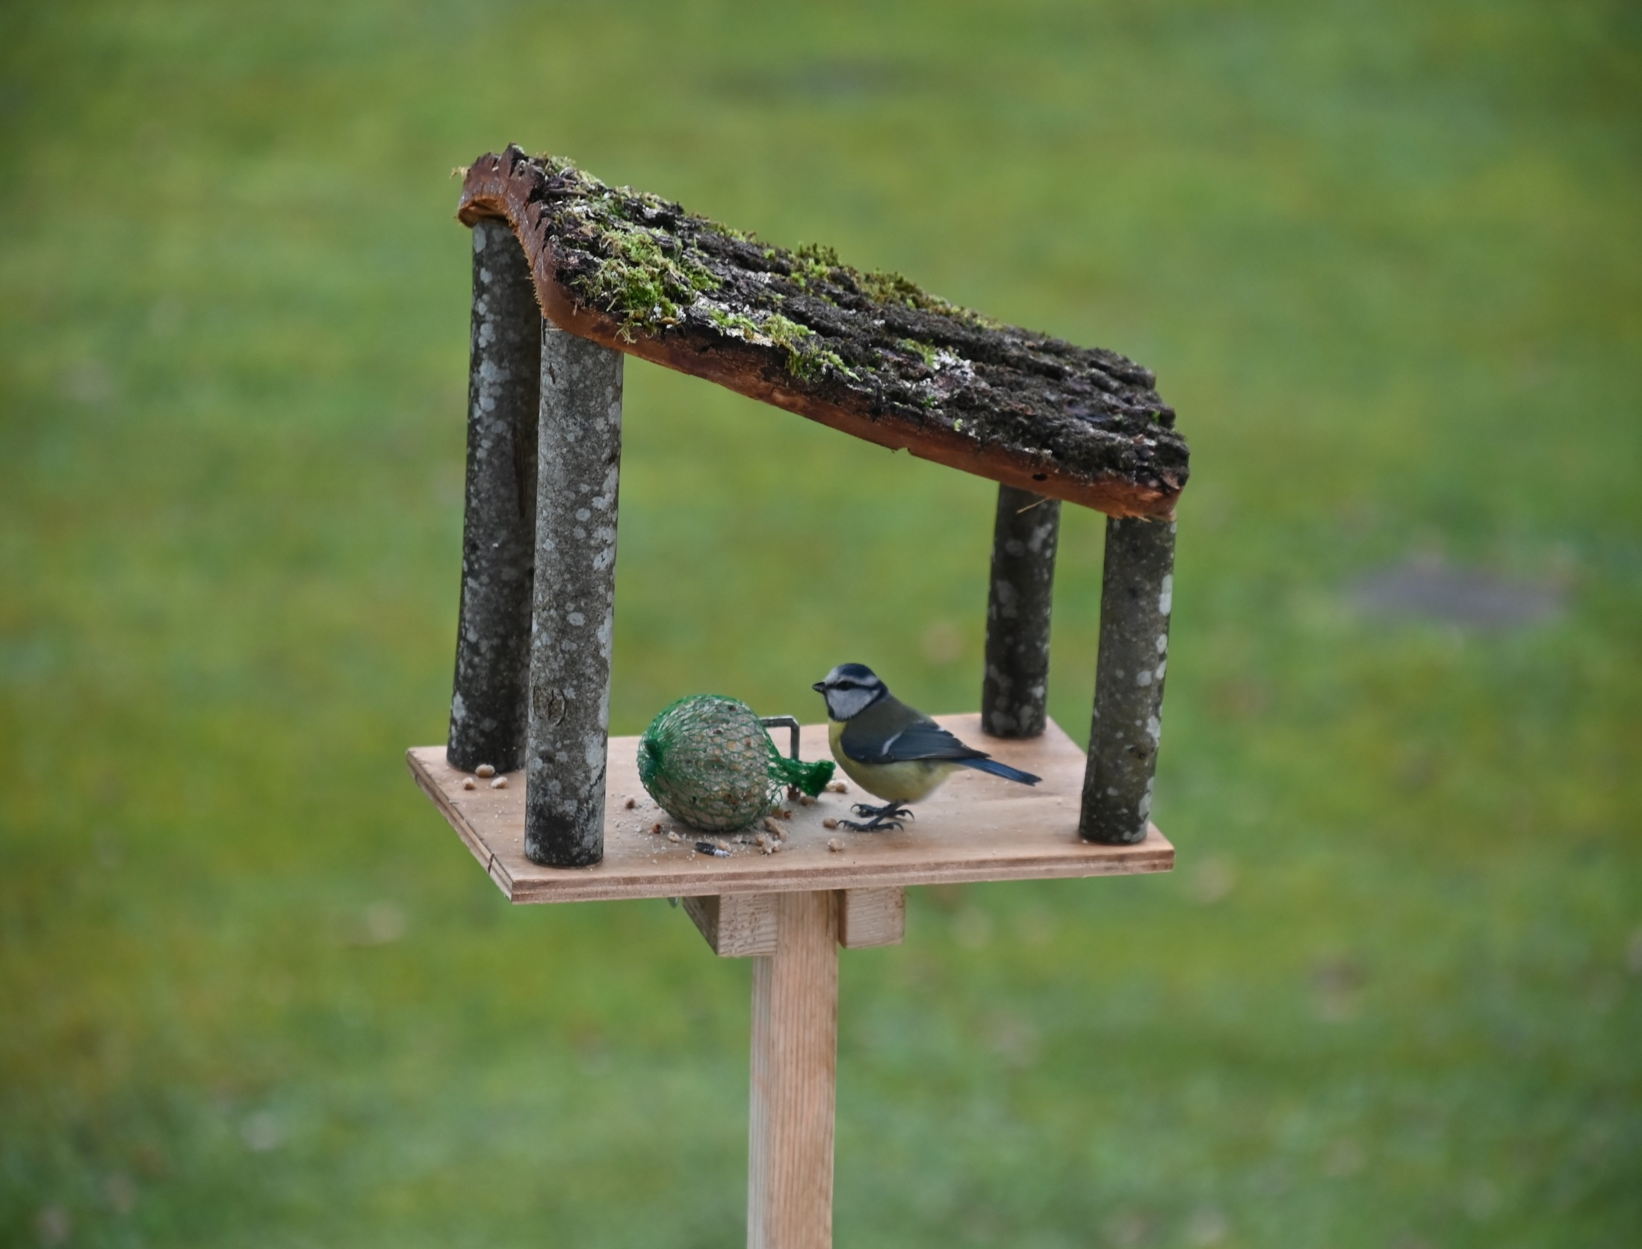
Aux quatre coins du bois qu’on va la retrouver, éparpillée, par petits bouts, façon puzzle.

Slide 24
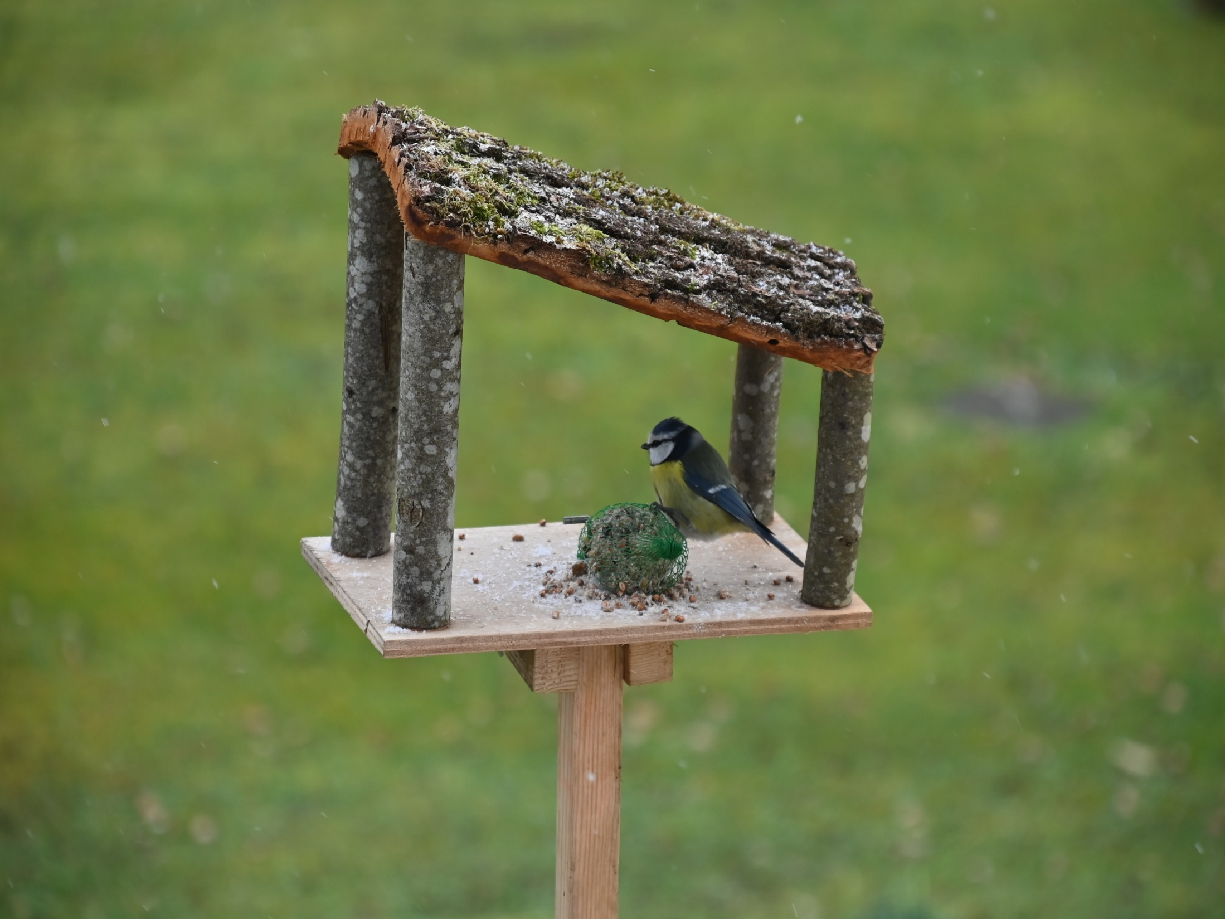
Moi, quand on m’en fait trop, je correctionne plus, je dynamite, je disperse, je ventile ! !

Slide 25
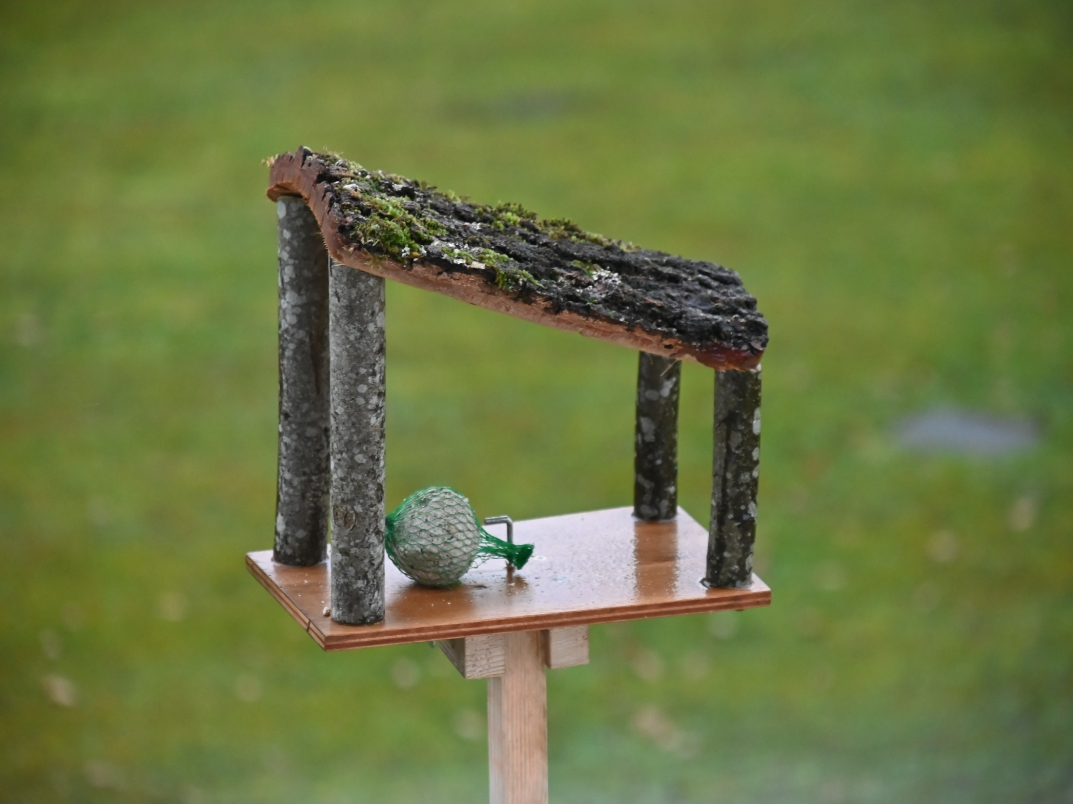
FIN
Merci à Huppie et Azurette pour leur aimable participation ...

